Slide 1
Uso de recursos sanitarios por asma en Andalucía
A. Romero Falcón (H.Virgen del Rocío), J.G. Soto Campos (H.U. Jerez), L.F. Cassini Gómez De Cádiz (HUC San Cecilio),
J.López Garcia (H.U.Virgen de la Victoria), J.L. Velasco Garrido (H.U.Virgen de la Victoria),
A. de la Vega Alvarez, G. Niza Fresno, J.Nuevo Rivero, A. de las Heras Gaite (Astrazeneca)
Comunicación preparada en colaboración con AstraZeneca.
Fuente de datos: Ministerio de Sanidad – RAE‑CMBD; INE
https:// pestadistico.inteligenciadegestion.sanidad.gob.es/PUBLICOSNS

Slide 2
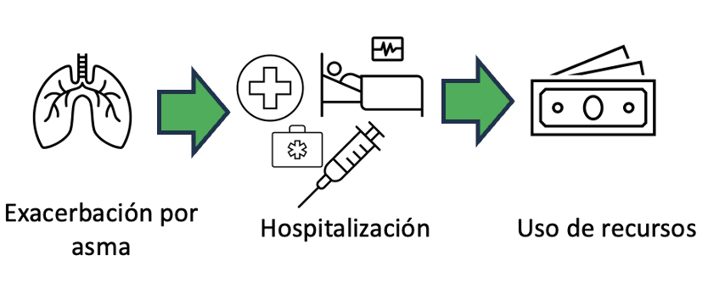
Uso de recursos sanitarios por asma en Andalucía
MATERIALES Y METODOS
INTRODUCCIÓN
Se utilizaron los últimos datos públicos disponibles RAE‑CMBD (Ministerio de Sanidad.
Variables: número de hospitalizaciones, estancia media (días), coste medio APR.
Periodo: 2016–2023.
Objetivo
Número de hospitalizaciones no programadas en Andalucía causadas por:
  CIE‑10: J45.x (asma); análisis por subcategorías de severidad.
Estancia media y coste medio APR por año y severidad.
El asma constituye una enfermedad con impacto significativo en la utilización de
recursos asistenciales.
Fuente de datos: Ministerio de Sanidad – RAE‑CMBD; INE
https:// pestadistico.inteligenciadegestion.sanidad.gob.es/PUBLICOSNS

Slide 3

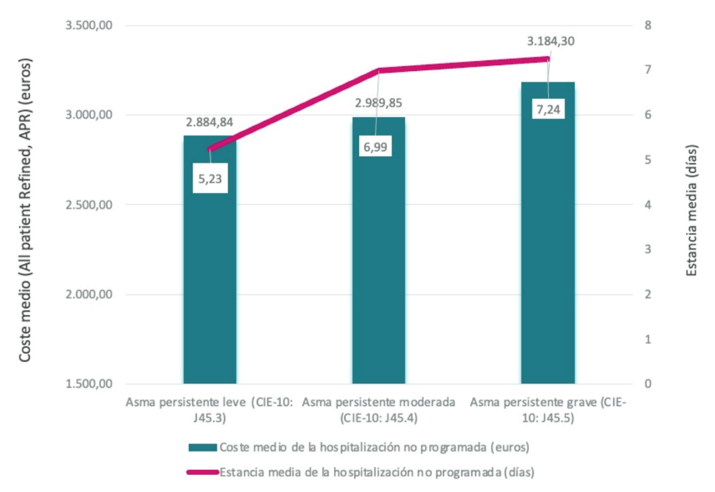
Uso de recursos sanitarios por asma en Andalucía
RESULTADOS
Estancia media y coste medio APR por severidad de asma en Andalucía, año 2023.
DATOS DE ASMA PERSISTENTE GRAVE
(J45.5)
1.628 Hosp
Estancia media 7,65 d.
Coste medio 3.567,22€
226 Hosp
Estancia media 7,24 d.
Coste medio 3.184,03€
ANDALUCÍA – ASMA PERSISTENTE
  J45.3 leve: coste medio 2.884,84 €; estancia media 5,23 días.
  J45.4 moderada: coste medio 2.989,85 €; estancia media 6,99 días.
  J45.5 grave: mayor impacto en coste y estancia.
El consumo de recursos aumenta con la gravedad del asma en esta CCAA.
Fuente de datos: Ministerio de Sanidad – RAE‑CMBD; INE
https:// pestadistico.inteligenciadegestion.sanidad.gob.es/PUBLICOSNS

Slide 4
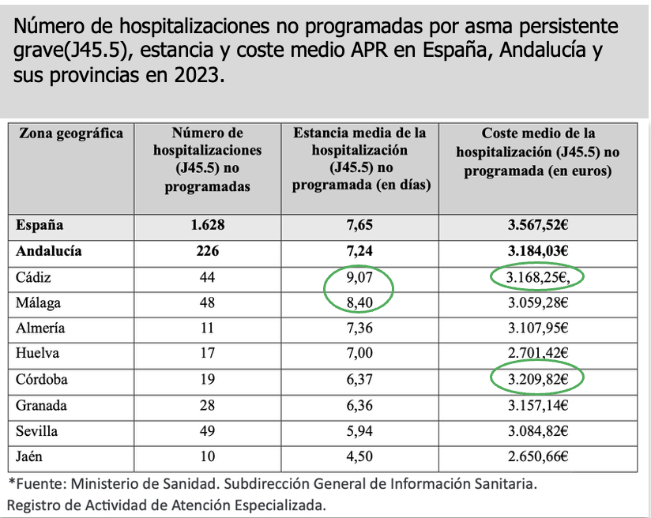
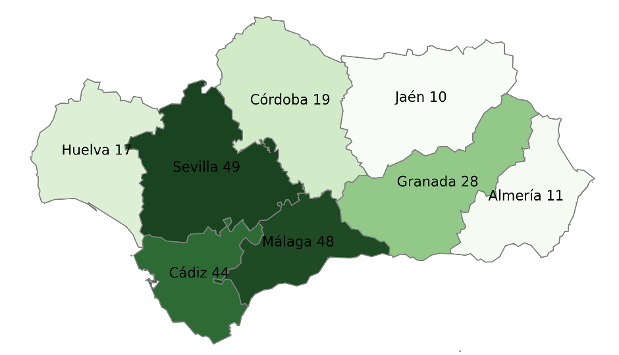

Uso de recursos sanitarios por asma en Andalucía
RESULTADOS
Las hospitalizaciones por asma persistente grave se concentran en las provincias andaluzas con mayor población, reflejando una mayor presión asistencial en esos núcleos.
La duración media de ingreso varía notablemente entre provincias, indicando diferencias en complejidad de casos y en la organización de los cuidados.
Hospitalizaciones no programadas por asma persistente grave (j45.5)
Fuente de datos: Ministerio de Sanidad – RAE‑CMBD; INE
https:// pestadistico.inteligenciadegestion.sanidad.gob.es/PUBLICOSNS

Slide 5

Uso de recursos sanitarios por asma en Andalucía
CONCLUSIONES
Carga hospitalaria 2023 en Andalucía: concentrada en asma persistente, especialmente grave, con mayor peso en provincias más pobladas.
Estancias y costes: inferiores al promedio nacional, con variabilidad provincial marcada; gradiente creciente de estancia y coste desde leve a grave.
Implicación asistencial: aplicar y reforzar estrategias de manejo y prevención efectivas a nivel autonómico y provincial, focalizando en uso eficiente de recursos y en los casos de mayor severidad.
Muchas gracias por su atención

